Slide 1


«Вебинар - одна из инновационных форм самообразования педагога дошкольного образования»
Подготовила: Авхадиева Г.И. старший воспитатель МДОАУ «Детский сад № 79 «Аистенок» г. Орска

Slide 2
Либо Вы уже сегодня в Интернете, либо у Вас нет будущего.
Билл Гейтс

Slide 3
Самообразование
это постоянный и целенаправленный процесс по обогащению своих теоретических знаний, а также приобретению новых профессиональных умений и навыков, предъявляемых современным обществом к специалистам.

Slide 4
Что такое вебинар?
Термин «webinar» происходит от двух английских слов – «web» (форма функционирования Интернета) и «seminar» (семинар). Таким образом, вебинар – это виртуальный семинар, организованный посредством дистанционных интернет-технологий.
Главный признак – интерактивность.

Slide 5
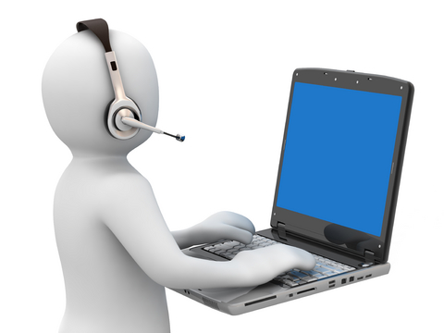

Оборудование

Slide 6
Алгоритм участия в вебинаре заключается в следующем:
регистрация в вебинаре по условиям сайта-организатора, чаще всего используют e-mail;
переход по ссылке, присланной по электронной почте или форме обратной связи, за несколько минут (часов, дней) до начала вебинара;
активное слушание лектора с возможным участием в дискуссии путём чата (переписка в режиме реального времени, так сказать, в «прямом эфире») с коллегами или лектором.

Slide 7
Лектором могут быть использованы:
презентации;
видеосюжеты и аудиоматериалы;
демонстрация документов, фотографий;
обмен файлами и с ссылками;
голосование и опросы.

Slide 8
Экономия времени и средств
Простота регистрации
Преимущества вебинара
Сохранение в архиве
Удобство для «посетителей»
Интерактивное взаимодействие

Slide 9
Участие возможно только при наличии
высокоскоростного подключения
к сети Интернет
«Минусы» вебинара
не всегда удобное для вас
время проведения вебинаров
не исключены технические сбои;
отсутствие визуального контакта
с собеседниками

Slide 10
Инструкция для участника вебинара
1. Рекомендации к интернет соединению:
Интернет соединение разделяется на входящий и исходящий трафик. Для участия в вебинаре важно, чтобы входящая скорость была стабильной и быстрой (мин 512 кбит).
2. Рекомендации к программному обеспечению:
На компьютере должны быть установлены:
- браузер (Google Chrome, Mozilla Firefox и т.п.);
- проигрыватель Adobe Flash Player.
3. Рекомендации по техническому оборудованию:
Для участия в вебинаре через сервис Webinar.ru Вам потребуется наушники/колонки для прослушивания голоса спикера.
4. Проверка всех компонентов перед началом вебинара:
За 1 день или ранее до начала мероприятия:
- обновить Adobe Flash Player: http://get.adobe.com/flashplayer/?promoid=BUIGP
- пройти «тест системы»: webinar.ru/faq_and_support/system_test
5. Участие в вебинаре:
- зайти по ссылке, указанной в информационном письме;
- зарегистрироваться на мероприятие по предлагаемой регистрационной форме;
- в назначенный день и время пройти по ссылке, которая придет на указанный вами электронный адрес при регистрации;
- перед началом вебинара проверьте настройки громкости колонок/наушников;
- в окне «Общий чат» можно общаться с коллегами и знакомиться с инструкциями, в окне «Вопросы» - задавать вопросы докладчику, в окне «Файлы» - скачать материалы.

Slide 11
«Если нет дальнейшего роста, значит, близок закат»
Луций Анней Сенека

Slide 12

Спасибо за внимание!

